Slide 1
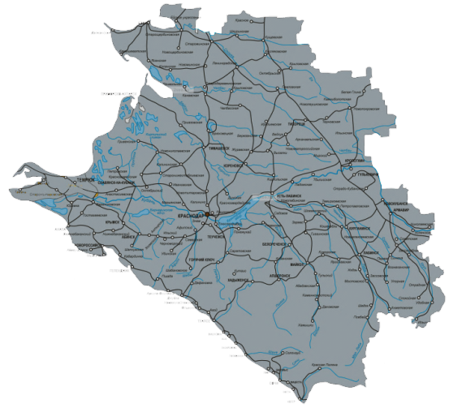
МИНИСТЕРСТВО ОБРАЗОВАНИЯ И НАУКИ
КРАСНОДАРСКОГО КРАЯ
«О совершенствовании деятельности штабов
воспитательной работы в образовательных организациях»
27 февраля 2015 года
ст. Каневская

Slide 2
Основные нормативные правовые документы, регламентирующие деятельность
штаба воспитательной работы
1. Конституция РФ
2. Конвенция о правах ребенка
3. Семейный кодекс РФ
4. Закон № 273-ФЗ «Об образовании в РФ»
5. Федеральный закон от 24 июня 1999 г. № 120-ФЗ «Об основах системы профилактики
безнадзорности и правонарушений несовершеннолетних»
6. Постановление главы администрации (губернатора) Краснодарского края № 258 «Об
утверждении Положения о порядке взаимодействия органов и учреждений системы
профилактики безнадзорности и правонарушений несовершеннолетних в области
организации индивидуальной профилактической работы в отношении несовершеннолетних
и семей, находящихся в социально опасном положении»
7. Закон Краснодарского края от 21 июля 2008 года № 1539-КЗ «О мерах по профилактике
безнадзорности и правонарушений несовершеннолетних в Краснодарском крае»
8. Нормативные документы комиссии по делам несовершеннолетних и защите их прав при
администрации Краснодарского края
9. Нормативные документы министерства образования и науки Краснодарского края
10. Устав образовательной организации
11. Приказ о создании штаба воспитательной работы в образовательной организации

Slide 3
Состав штаба воспитательной работы
Зам. директора по ВР
(руководитель ШВР)
Соц. педагог
Педагог-психолог
Старший вожатый
ШВР
Руководитель
спортивного
клуба
Педагог
доп. образования
Инспектор ОПДН
Педагог-организатор
Руководитель МО
классных руководителей
Медработник
Библиотекарь

Slide 4
Основные задачи ШВР
организация воспитательной работы образовательной организации;
организация работы по профилактике безнадзорности, правонарушений и негативных явлений среди обучающихся;
выявление детей и семей, находящихся в трудной жизненной ситуации и социально опасном положении, организация индивидуальной профилактической работы с ними;
организация внеурочной занятости детей;
реализация «Детского» закона Краснодарского края.

Slide 5
Обязанности членов
штаба воспитательной работы
Заместитель директора по ВР (руководитель ШВР) | планирование, организация и контроль за организацией воспитательной, в том числе профилактической работы организация работы школьного Совета профилактики организация работы с обучающимися и их семьями, состоящими на профилактическом учете
Педагог-психолог | психологическое сопровождение обучающихся, родителей и педагогов организация деятельности школьных служб примирения и медиации оказание методической помощи специалистам ШВР и родителям в работе с детьми, состоящими на профучете работа по профилактике суицидального поведения обучающихся
Социальный педагог | организация работы с обучающимися, нарушившими Закон КК № 1539 взаимодействие с центрами занятости населения по трудоустройству детей, находящихся в трудной жизненной ситуации и социально опасном положении
Руководитель МО классных рук-лей | координация деятельности классных руководителей по организации досуга, занятости детей в каникулярное и внеурочное время
Руководитель спорт. клуба | привлечение к занятиям спортом максимального числа обучающихся, в том числе состоящих на профилактическом учете или проживающих в семьях СОП и ТЖС
Педагог доп. образования | вовлечение во внеурочную деятельность обучающихся, в том числе состоящих на профилактическом учете или проживающих в семьях СОП и ТЖС
Педагог-организатор | вовлечение обучающихся, в том числе состоящих на профучете в работу детских организаций и объединений
Заместитель директора по воспитательной работе (руководитель ШВР) | Планирование, организация и контроль за организацией воспитательной, в том числе и профилактической работы. Организация работы школьного Совета профилактики. Организация работы с учащимися, состоящими на профилактическом учете, учащимися, находящимися в социально опасном положении и трудной жизненной ситуации.
Педагог-психолог | Работа с учащимися и родителями, педагогическим коллективом, оказание им помощи в разрешении межличностных конфликтов. Оказание методической помощи специалистам ШВР в работе с детьми, требующими особого внимания путем проведения тестов, анкетирования, психолого-диагностических исследований. Оказание квалифицированной помощи ребёнку в саморазвитии, самооценке, самоутверждении, самореализации. Работа по профилактике суицидального поведения. Формирование и поддержка благоприятной психологической атмосферы в ученическом и педагогическом коллективах.
Социальный педагог | Вовлечение учащихся, состоящих на профилактическом учете и проживающих в неблагополучных семьях, в досуговую деятельность во внеурочное и каникулярное время. Взаимодействие с центрами занятости населения по трудоустройству детей, находящихся в трудной жизненной ситуации и социально опасном положении. Организация работы с учащимися, нарушившими Закон КК № 1539.
Руководитель МО классных руководителей | Координация деятельности классных руководителей по организации досуга, занятости детей в каникулярное и внеурочное время.
Руководитель спортивного клуба | Привлечение к занятиям спортом максимального числа учащихся, в том числе требующих особого педагогического внимания.
Педагог дополнительного образования | Вовлечение во внеурочную деятельность учащихся, в том числе требующих особого педагогического внимания.
Педагог-организатор (вожатый) | Вовлечение учащихся, в том числе находящихся в трудной жизненной ситуации и социально опасном положении, в работу детских и молодёжных общественных организаций и объединений.

Slide 6
Рейтинг штабов воспитательной работы
Муниципальное образование | 2013 год (место) | 2014 год (место)
Брюховецкий р-н | 41 | 6
Выселковский р-н | 3 | 44
Ейский р-н | 30 | 37
Каневской р-н | 14 | 18
Крыловский р-н | 6 | 37
Кущевский р-н | 7 | 30
Ленинградский р-н | 3 | 11
Павловский р-н | 7 | 9
Прим.-Ахтарский р-н | 14 | 32
Староминский р-н | 18 | 41
Щербиновский р-н | 1 | 26

Slide 7
Муниципальные образования
Муниципальное образование | Реализация «Детского» закона (%) | Занятость детей, сост. на профучете в УДОД (%) | Занятость детей, сост. на профучете спортом (%) | Подростковая преступность
 |  |  |  | 2013 год (кол-во) | 2014 год (кол-во)
Брюховецкий р-н | 1,8 | 100% | 100% | 5 | 0
Выселковский р-н | 0,7 | 95,7% | 95,7% | 7 | 35
Ейский р-н | 1,0 | 100% | 100% | 11 | 16
Каневской р-н | 0,7 | 100% | 100% | 3 | 4
Крыловский р-н | 1,6 | 100% | 100% | 1 | 2
Кущевский р-н | 0,4 | 79,3% | 98,8% | 8 | 8
Ленинградский р-н | 0,7 | 89,4% | 100% | 5 | 11
Павловский р-н | 0,6 | 100% | 100% | 11 | 11
Прим.-Ахтарский р-н | 0,9 | 95,3% | 97,7 | 3 | 6
Староминский р-н | 2,2 | 100% | 100% | 5 | 4
Щербиновский р-н | 0,9 | 100% | 97,1% | 9 | 3
Краевой показатель | 0,9% | 94,1% | 98% | 342 | 355 (+3,6%)

Slide 8
Реализация «Детского закона»
на 14,3 %
нарушители
Ейский р-н 1,0%
Брюховецкий р-н 1,8%
Крыловский р-н 1,6%
Староминский р-н 2,2%

Slide 9
Занятость детей, состоящих на профучете
на 1,7 %
на 8,2 %
98%
94,1%
96,3%
85,9%

